Slide 1
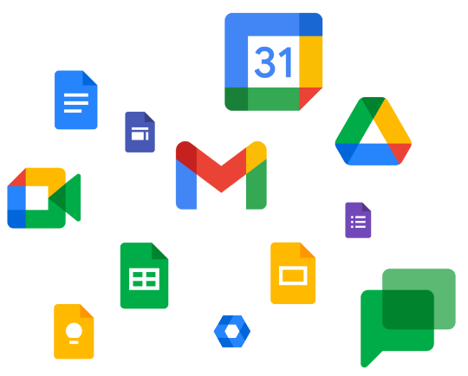
Робота із сервісами Google

Slide 2
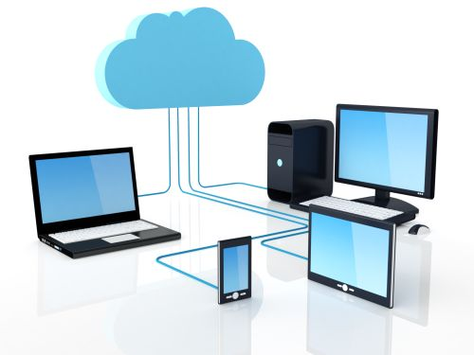
Хмарні технології
Переваги хмарних технологій
висока швидкість обробки інформації;
гнучкість – додавати та зменшувати кількість ресурсів можна за лічені хвилини;
зменшення завантаження пам’яті на власних пристроях
використання інноваційних методик для розподіленої обробки інформації в цифровому вигляді з подальшим їх наданням користувачеві у якості онлайн-сервісу

Slide 3
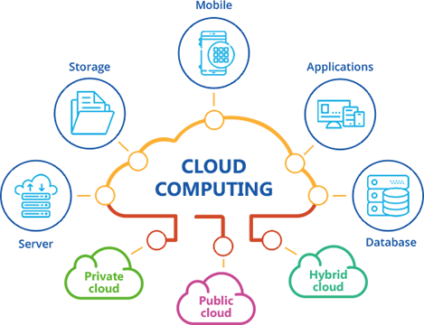
Хмарні технології
Використовуючи хмарні технології можна організувати роботу шляхом впровадження моделі, відомої як послуга SaaS (Software as a service).
Згідно цієї концепції постачальник надає користувачам хмари програмне забезпечення як послугу.
Всі дані зберігаються у хмарі, і для доступу до них користувачеві потрібно тільки наявність веб-браузера.
Послуги цього типу на сьогоднішній день надають такі відомі ІТ-компанії як Google, Microsoft та ін.

Slide 4
Найпопулярніше програмне забезпечення, що надається у «хмарі»
електронна бібліотека
сховища даних (Dropbox, SkyDrive, GoogleDrive)
відеоконференції
електронна пошта
офісні сервісиси
стеми дистанційного навчання

Slide 5
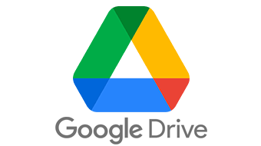
Диск Google (англ. Google Drive)
Функціональні можливості Google Drive
можливість збереження файлів будь-якого типу. Користувач безкоштовно отримує 15 Гб вільного місця на Google Диску, щоб зберігати фотографії, текстові документи, проекти, малюнки, аудіозаписи, відео тощо.
Постійний доступ до файлів користувача
Можливість надання спільного доступу до файлів і папок
файли на Диску можна відкрити зі смартфона, планшета або комп’ютера. Тому де б ви не були, ваші файли завжди будуть під рукою.
сховище даних, що дозволяє користувачам зберігати свої дані на серверах у хмарі і ділитися ними з іншими користувачами в Мережі Інтернет

Slide 6
Google Drive включає необхідний офіс-пакет:
Особливості:
доступний на вже наявному у користувача аккаунті Gmail;
тісна інтеграція з додатком Google Docs (внаслідок високої вартості професійних програм у мережі Інтернет широко поширене незаконне, піратське використання неліцензійних копій)
використання хмарних сервісів дозволяє не тільки не порушувати авторське право, а й стає найефективнішим способом боротьби з незаконним використанням програмного забезпечення
Google Документи
Google
Таблиці
Google Презентації
Google
Форми

Slide 7
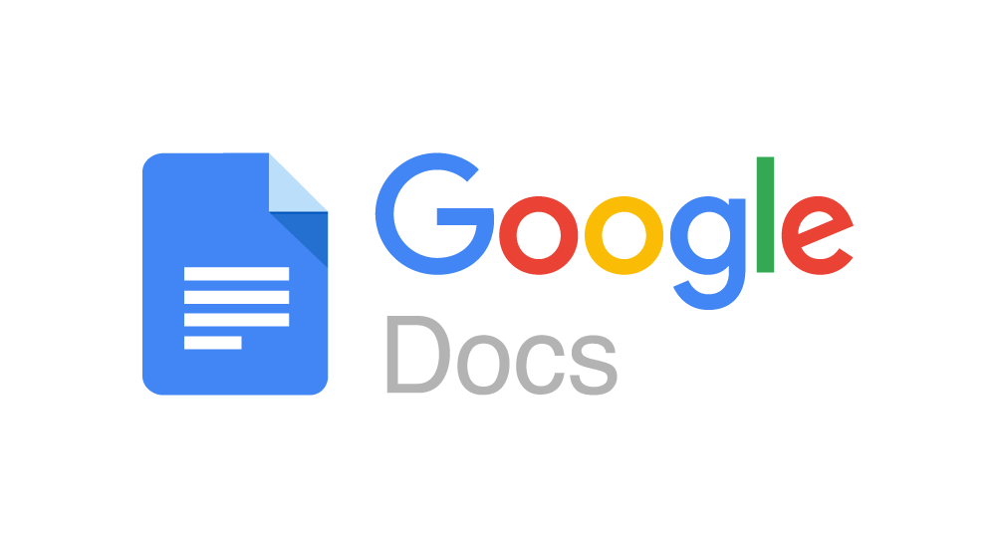
Google Документи
Розроблений Google безкоштовний мережевий офісний пакет, що включає текстовий, табличний редактор і службу для створення презентацій
Це веб-орієнтована програма, що працює в межах веб-браузера без установлення на комп’ютер користувача.
Документи і таблиці, що створюються користувачем, зберігаються на сервері Google, або можуть бути збережені у файл.
Це одна з ключових переваг програми, оскільки доступ до введених даних може здійснюватися з будь-якого комп’ютера, під’єднаного до Інтернету. Доступ до особистих документів захищений паролем.

Slide 8
Можливості документів google
додавати документи MS Word, OpenOffice, RTF, HTML або звичайні текстові файли, створювати документи з нуля, а також завантажувати власні інтернет-документи;
змінювати документи в Інтернеті одночасно з будь-якими вибраними, запрошувати інших користувачів переглядати ці документи;
відстежувати, хто і коли вносив зміни до документу, і повертатися до будь-якої з попередніх версій;
публікувати документи в Інтернеті як веб-сторінки для усіх користувачів або публікувати їх у своєму блозі;
відправляти документи електронною поштою як додатки.

Slide 9
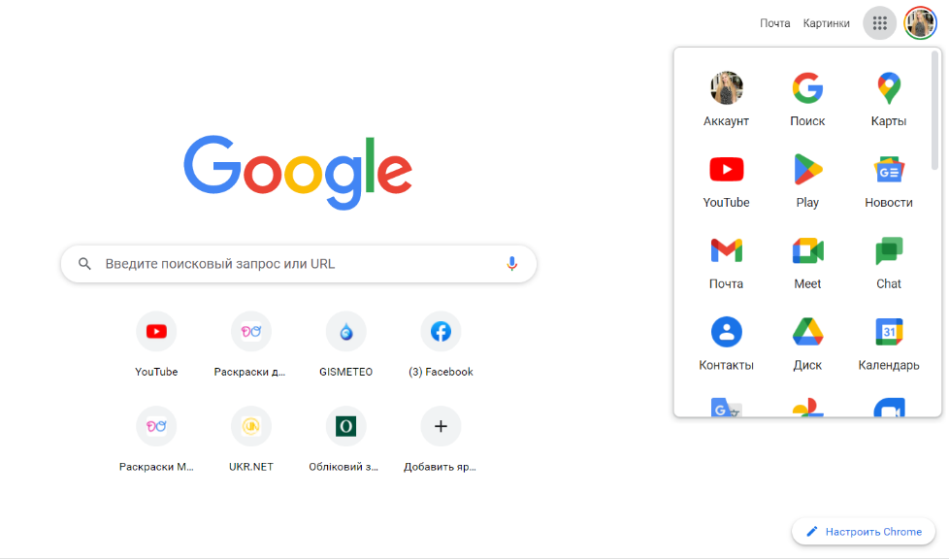
Щоб розпочати роботу з текстовими засобами онлайн офісу Google Docs потрібно вибрати один із варіантів:
1) у службах сервісу Google вибрати кнопку Документи
2) зайти на диск Google та натиснути кнопку Створити Документ

Slide 10
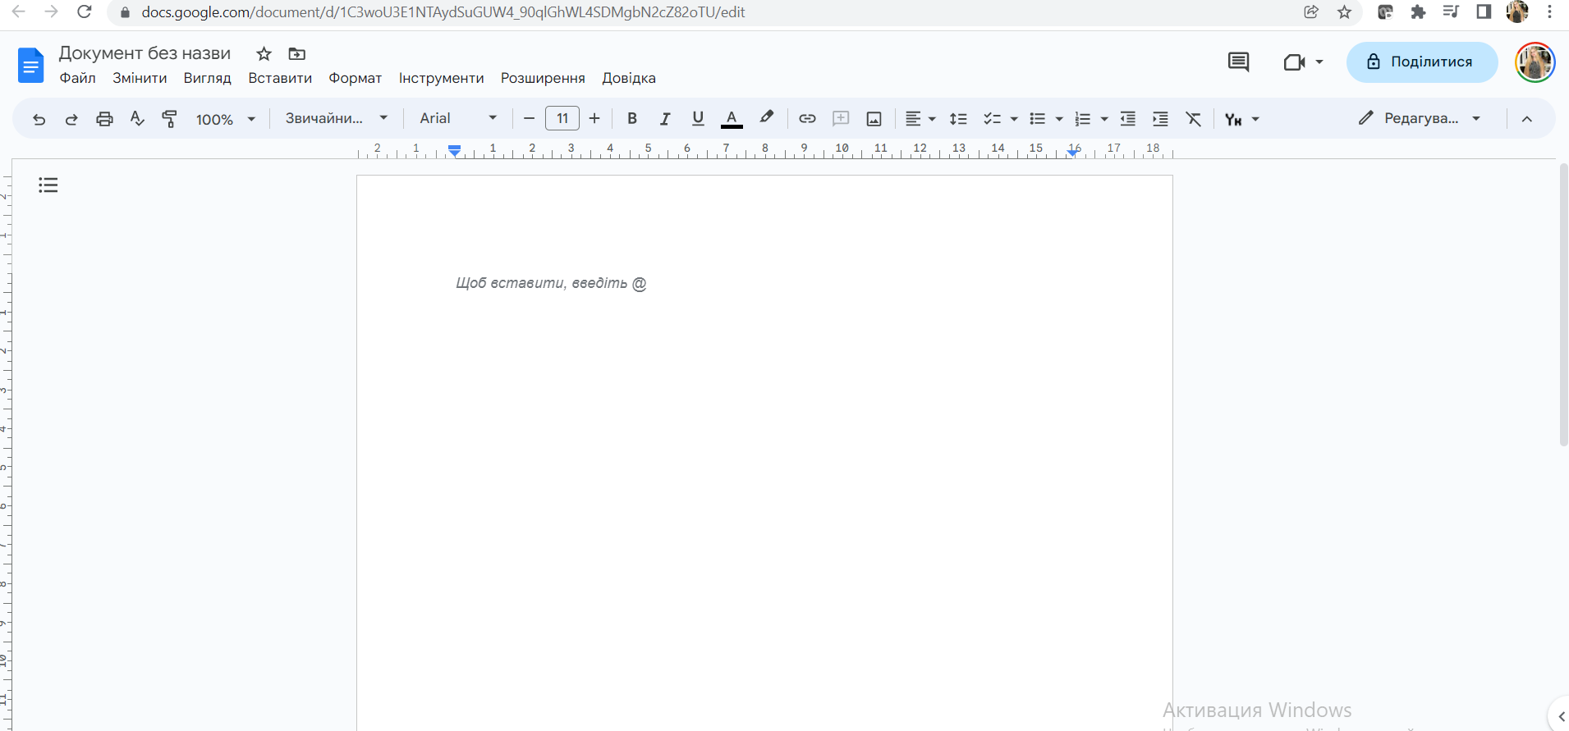
В обох випадках отримаємо вікно даного вигляду, яке містить такі вкладки:

Slide 11
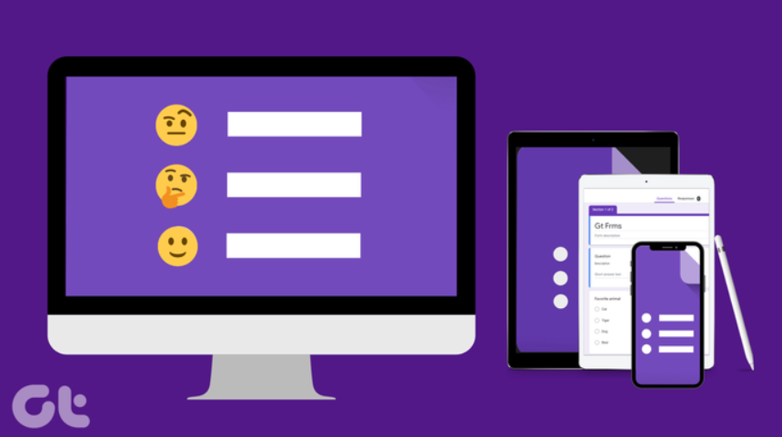
Google-Форми
онлайн-сервіс для створення тестів, опитувань, форм реєстрації на заходи та збору зворотного зв’язку. Так, анкета Google одночасно дозволяє створювати звіти.
Всю інформацію, яку заповнюють респонденти, можна автоматично перетворити в Google Таблиці. Завдяки такій функції Google Форм можна швидко проаналізувати відповіді

Slide 12
Переваги
адаптивність
доступність
простота використання
унікальне оформлення
зручність аналізу
створення, редагування та перегляд матеріалів доступні на будь-яких девайсах;
перебуваючи в будь-якому місці та в будь-який час, користувач може працювати з сервісом. Зберігаються Google Forms для опитування на Google Диску;
легко й зручно працювати на всіх етапах, від створення до заповнення респондентами;
для дизайну можна вибрати готові теми Google Forms або додати власні зображення;
після заповнення форм інформація автоматично обчислюється додатком, і ви зможете отримати готову статистику відповідей.

Slide 13
Типи запитань
текст (рядок)
текст (абзац)
один зі списку
декілька зі списку
список, що розкривається
завантаження файлу
шкала
сітка
(множинний вибір)
дата
час
підходить, якщо від опитуваного користувача потрібно отримати небагато інформації (контактні дані тощо);
вибирайте, коли очікується змістовна відповідь;
якщо у вас лише один правильний варіант відповіді;
допускається вибір декількох пунктів;
для економії простору, доступні варіанти можна буде побачити, відкривши список;
за допомогою цієї опції респондент, відповідаючи на запитання, може додавати фото, текстові та інші документи;
використовується для оцінювання якості послуг та рівня обслуговування (можна поставити від 1 до 10 балів);
вибирається певна кількість рядів та варіанти стовпців;
щоб точно позначити день, місяць, рік;
для вказівки у відповідях точного часового проміжку.

